Slide 1
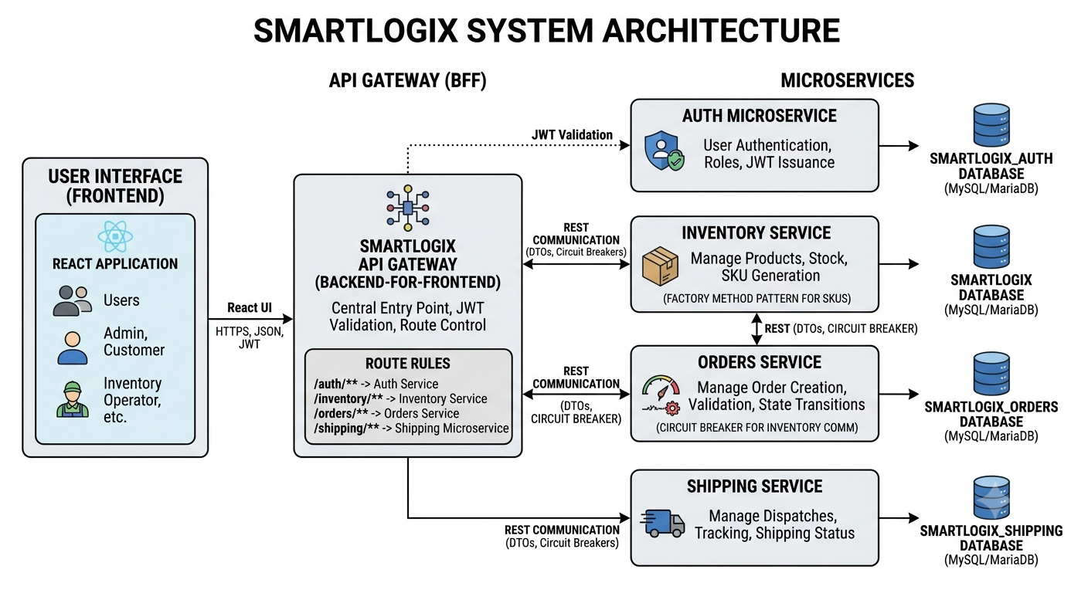
SmartLogix
Plataforma inteligente para gestion logistica de eCommerce
React + Spring Boot + API Gateway + JWT + MySQL
Microservicios
Database per Service
Pruebas unitarias
4
JWT
15
microservicios backend principales
seguridad con roles y minimo privilegio
evidencias visuales incluidas
Defensa EV3 Fullstack
01

Slide 2
ALCANCE
La solucion separa la gestion logistica en dominios claros.
El objetivo es reemplazar procesos manuales o monoliticos por una arquitectura mantenible.
auth-service
inventario
pedidos
envios
Usuarios, roles, permisos, login y emision de JWT. No maneja pedidos, inventario ni envios.
Productos, stock, movimientos y disponibilidad. No administra usuarios ni pedidos.
Creacion, validacion, estados y trazabilidad. Consulta stock por DTOs.
Despachos, rutas, tracking y estados de entrega. Consulta pedidos listos para despacho.
fronteras de responsabilidad
impacto para la defensa
Cada servicio tiene su propia base de datos, su capa controller/service/repository y contratos REST. La autenticacion se centraliza en auth-service y la validacion inicial del token en el API Gateway.
La arquitectura permite explicar seguridad, persistencia, pruebas y resiliencia con evidencias separadas por modulo, sin mezclar responsabilidades.
Fuente: evidencias locales SmartLogix
02

Slide 3
ARQUITECTURA
El API Gateway concentra entrada, JWT y ruteo hacia microservicios independientes.
Diagrama generado para explicar la vista completa del sistema.
Fuente: Gemini_Generated_Image_crs9zjcrs9zjcrs9.png
03

Slide 4
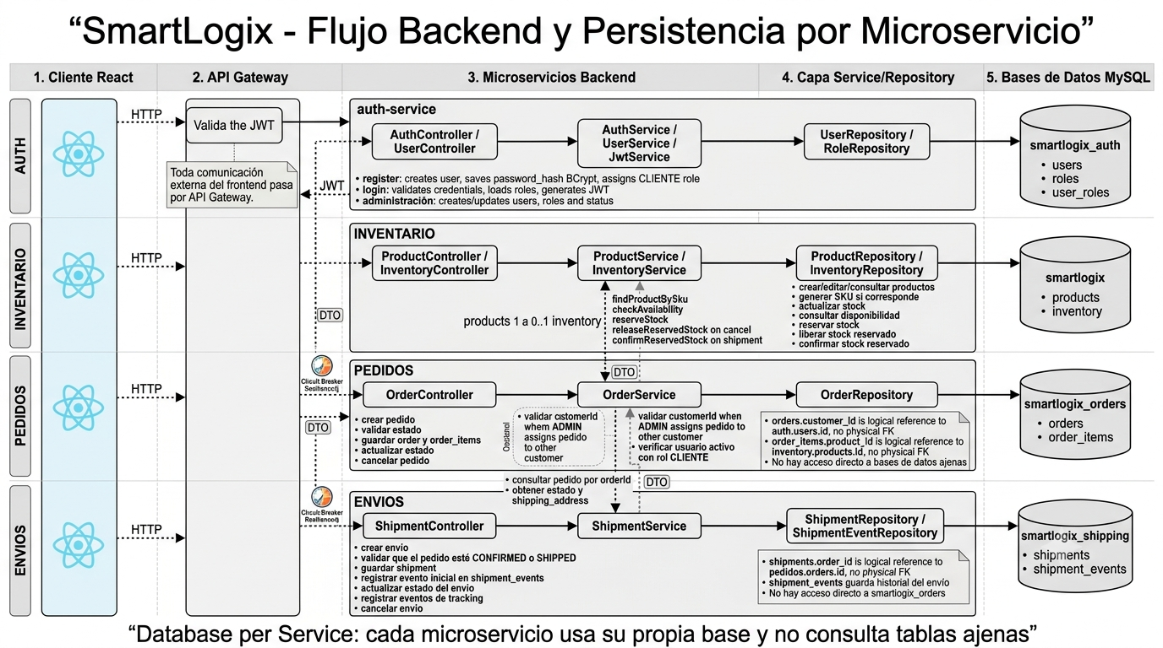
BACKEND
La capa service/repository mantiene la logica fuera de los controladores.
La persistencia queda aislada por microservicio.
Fuente: Gemini_Generated_Image_6jzhp46jzhp46jzh.png
04

Slide 5
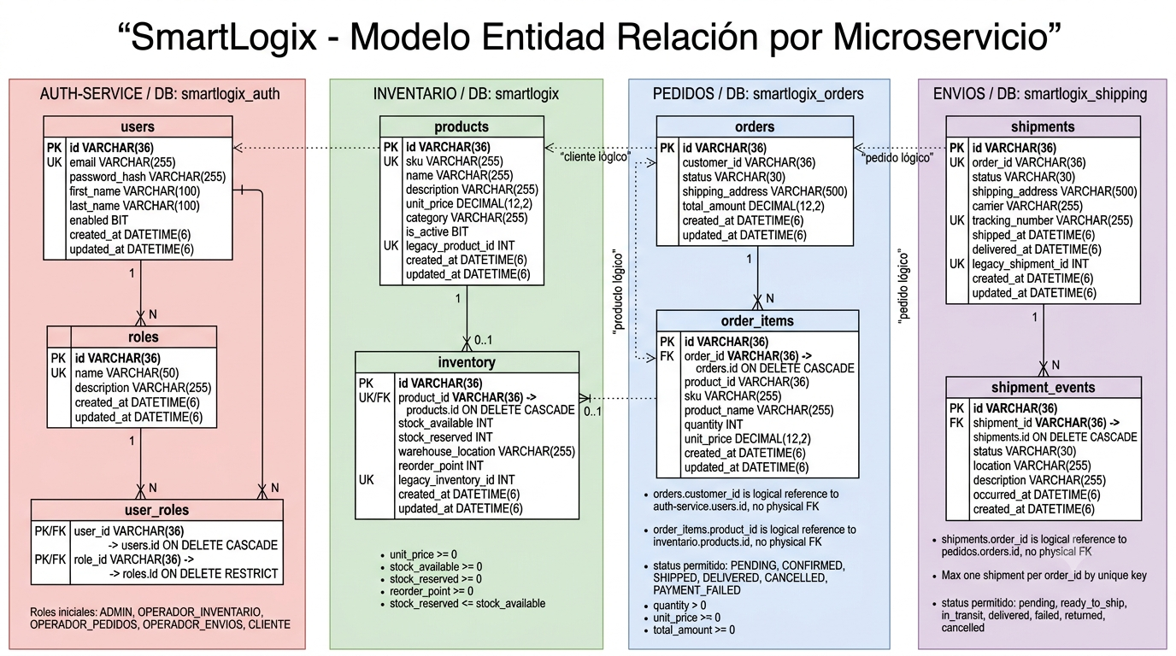
PERSISTENCIA
El modelo de datos evita joins fisicos entre bases ajenas.
Las relaciones entre servicios se manejan como referencias logicas.
Fuente: Gemini_Generated_Image_s60dv1s60dv1s60d.png
05

Slide 6
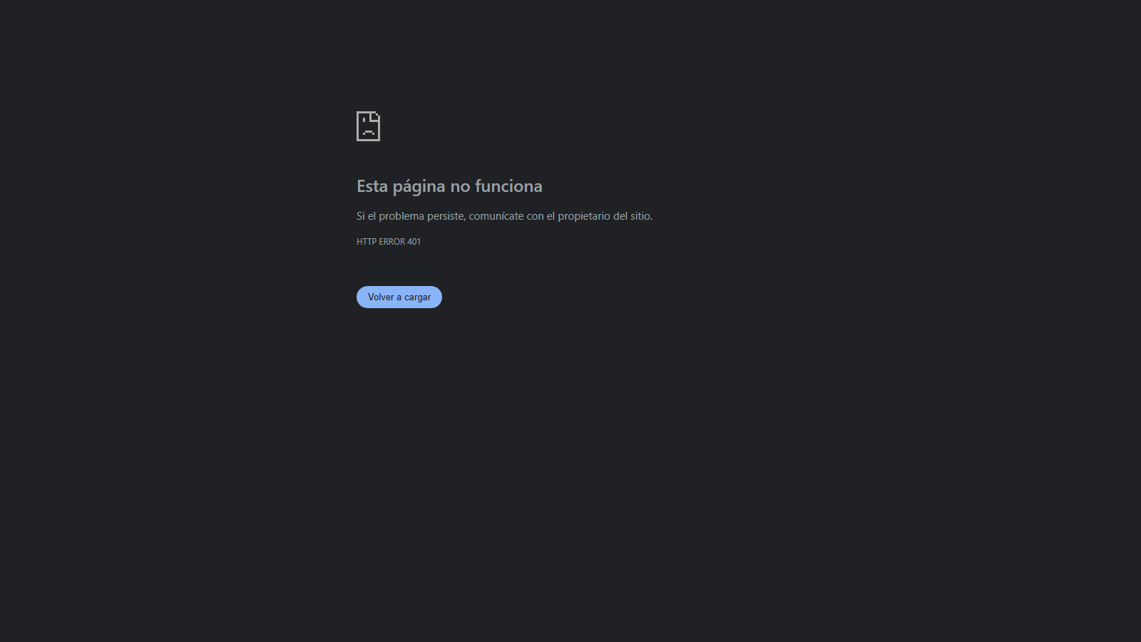
SEGURIDAD
JWT y roles aplican minimo privilegio por ruta.
El Gateway valida entrada y los servicios pueden reforzar autorizacion.
Ruta
Roles principales
Responsabilidad
/auth/**
Publico / ADMIN
Login, registro y administracion controlada
/users/**
ADMIN
Gestion de usuarios y roles
/inventory/**
ADMIN / OPERADOR_INVENTARIO
Productos, stock y disponibilidad
/orders/**
ADMIN / OPERADOR_PEDIDOS / CLIENTE
Pedidos propios o gestion operativa
/shipping/**
ADMIN / OPERADOR_ENVIOS
Despachos y tracking
Evidencia: una ruta protegida devuelve 401 cuando no existe token valido.
Fuente: evidencias locales de JWT, Gateway y rutas por rol
06

Slide 7
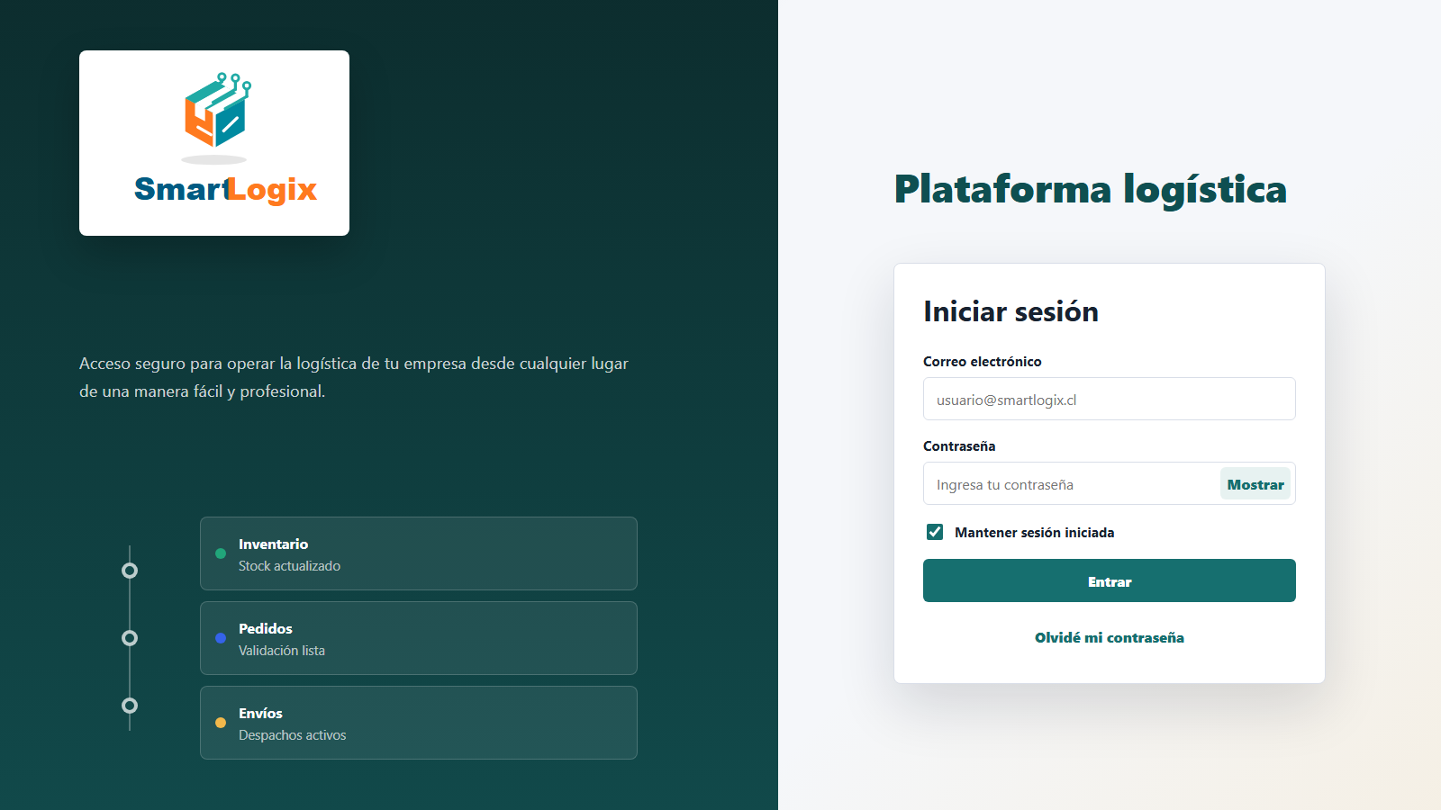
EXPERIENCIA
React consume el Gateway y el token protege las rutas.
Dos capturas muestran el acceso y la respuesta de seguridad.
frontend React
Pantalla de login como entrada del usuario al flujo autenticado.
API Gateway
Respuesta 401 como prueba de ruta protegida sin autenticacion.
Fuente: 01_frontend_login.png y 02_api_gateway_401_protegido.png
07

Slide 8
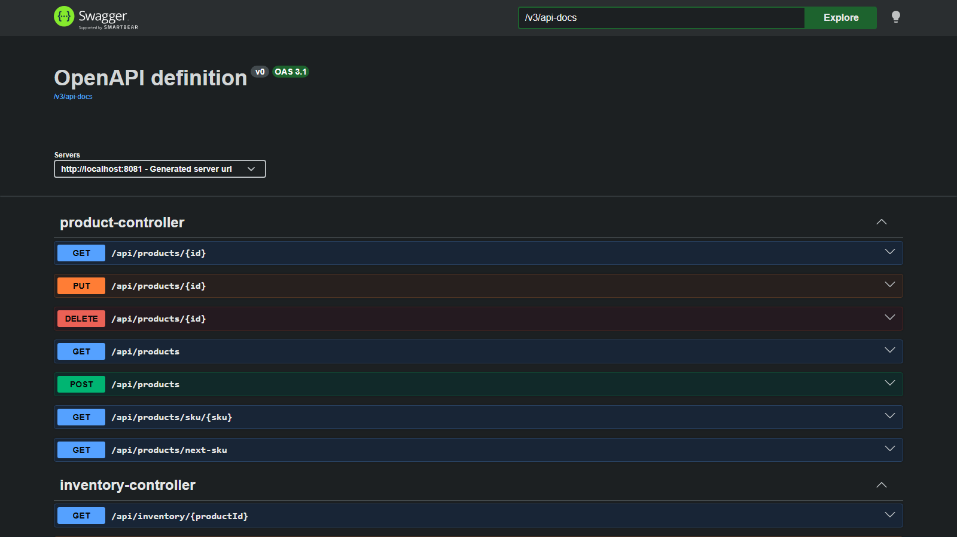
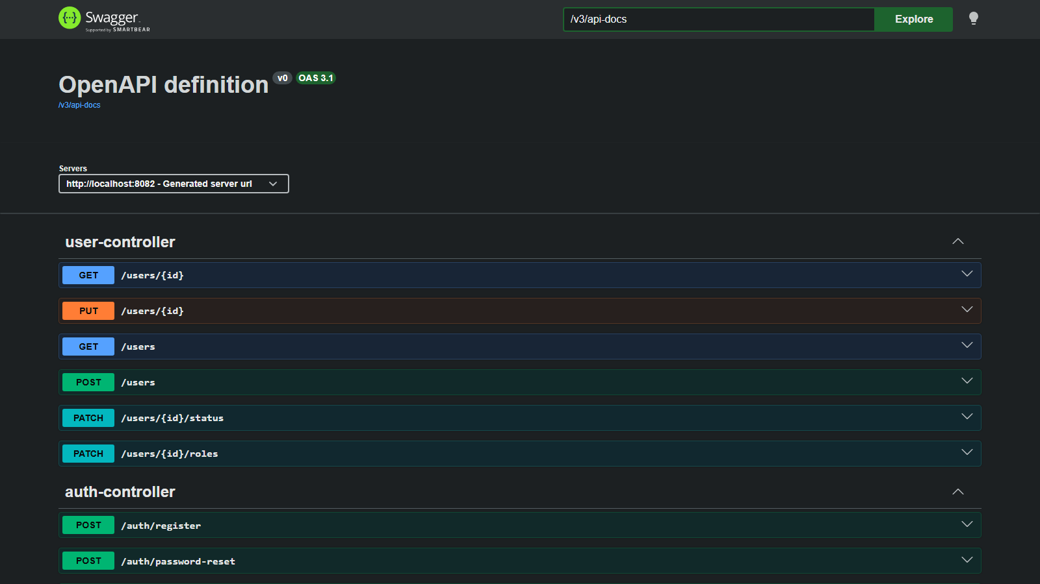
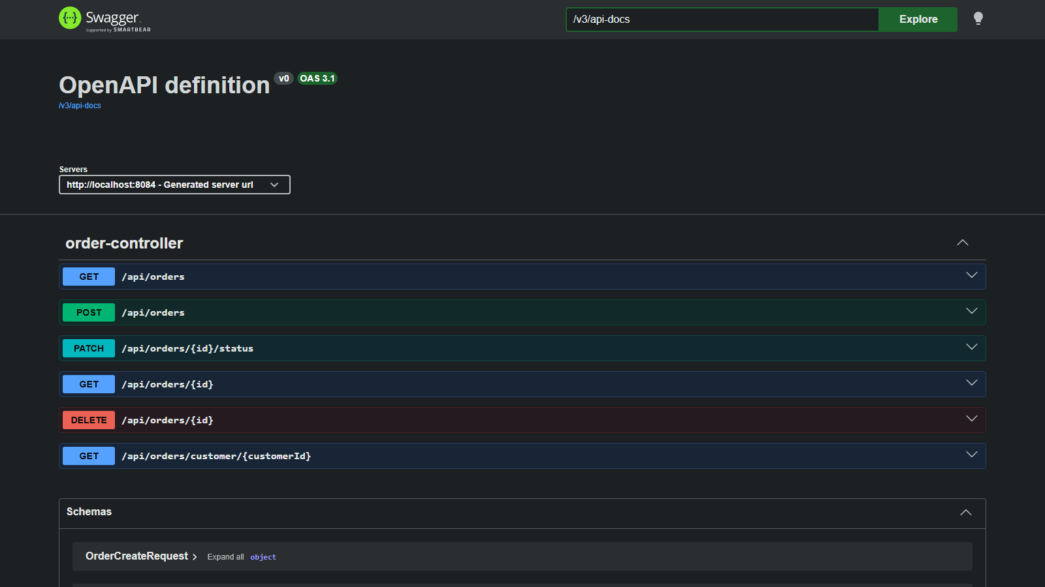
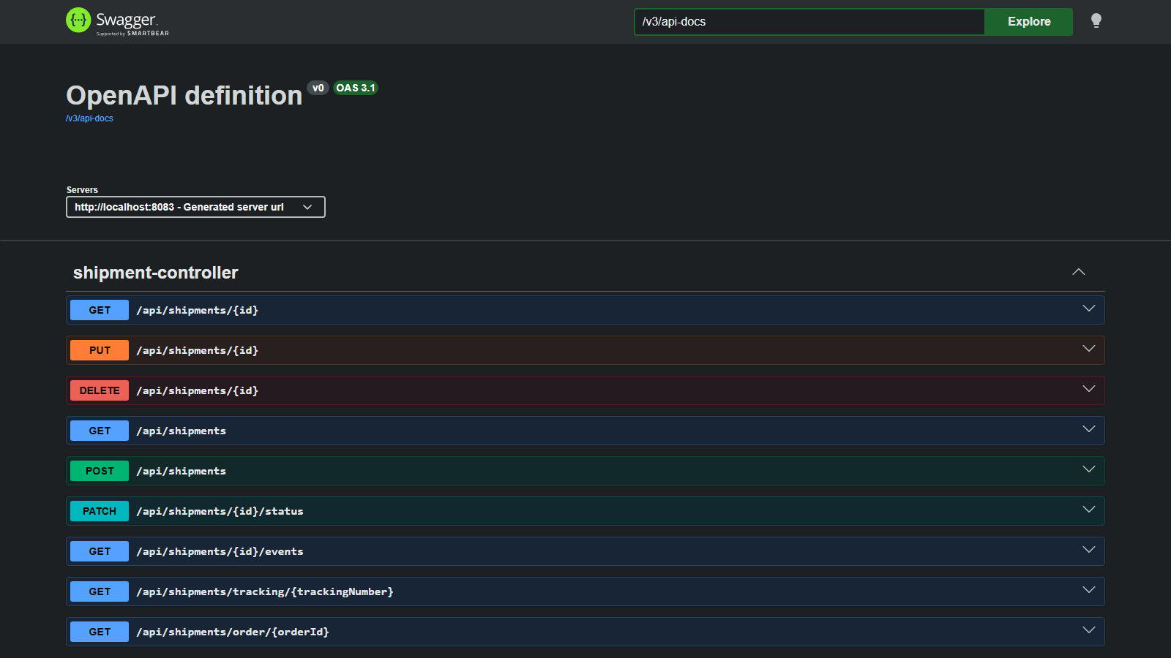
APIS REST
Swagger evidencia contratos REST separados por microservicio.
Endpoints claros para auth, inventario, pedidos y envios.
Inventario
Auth-service
Pedidos
Envios
Fuente: capturas Swagger locales de los cuatro servicios
08

Slide 9
FLUJO CRITICO
Pedido y despacho se coordinan por DTOs, no por tablas compartidas.
Circuit Breaker contiene fallas entre servicios.
1
2
3
4
5
Cliente crea pedido
->
Gateway valida token
->
Pedidos valida stock
->
Inventario responde
->
Envios coordina
React envia POST /orders con Bearer JWT
Control inicial de rutas y roles
orders-service consulta inventario por REST
Disponibilidad por DTO, sin acceso a DB ajena
shipping consulta pedido confirmado y registra tracking
resiliencia
Circuit Breaker se aplica en pedidos -> inventario y envios -> pedidos para devolver respuestas controladas si un servicio no esta disponible.
Fuente: flujo arquitectonico SmartLogix y reglas del proyecto
09

Slide 10
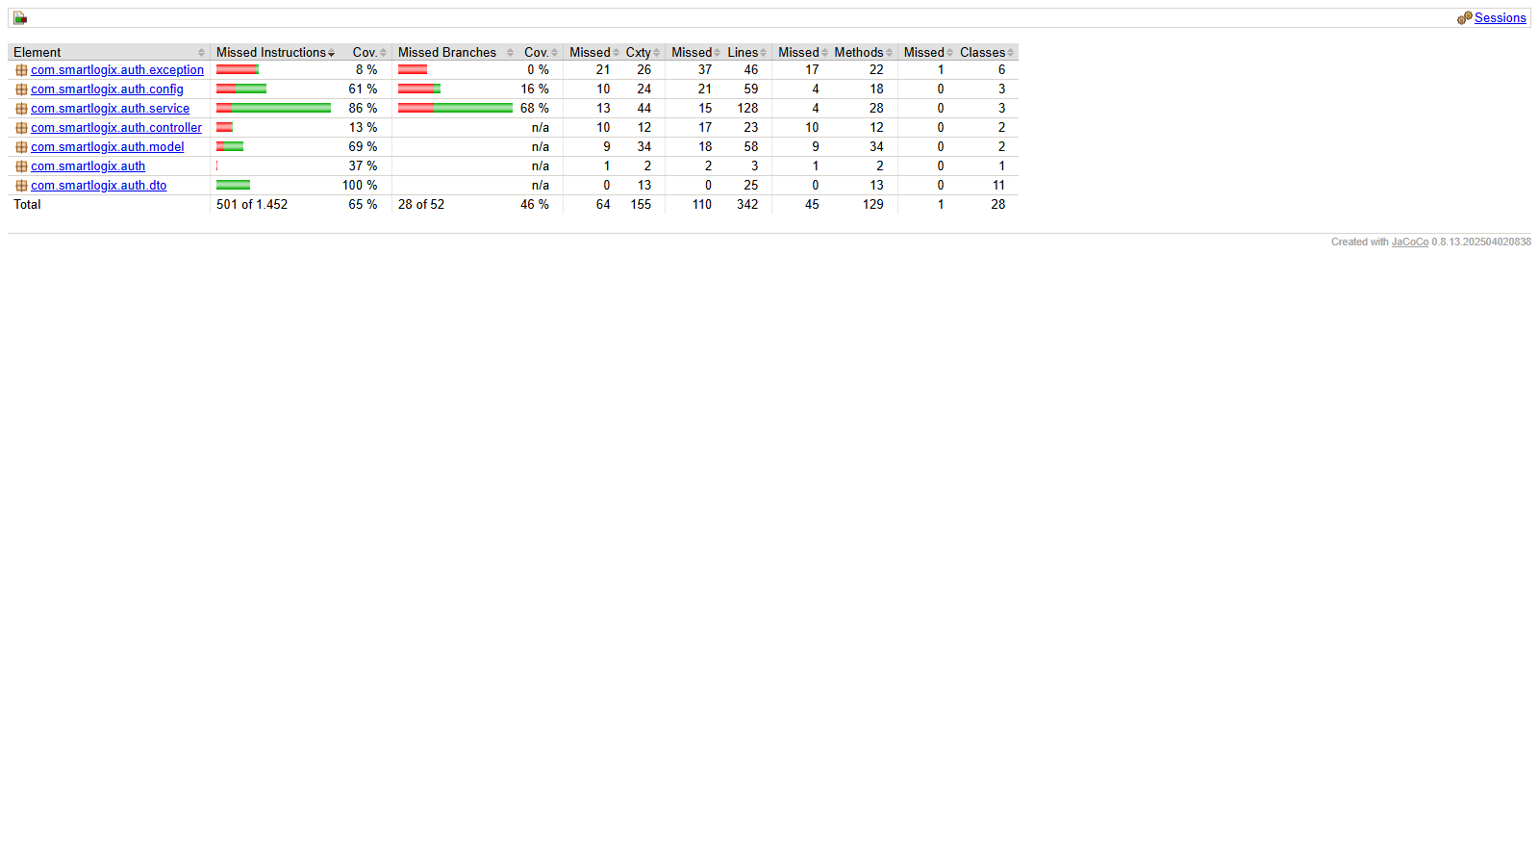
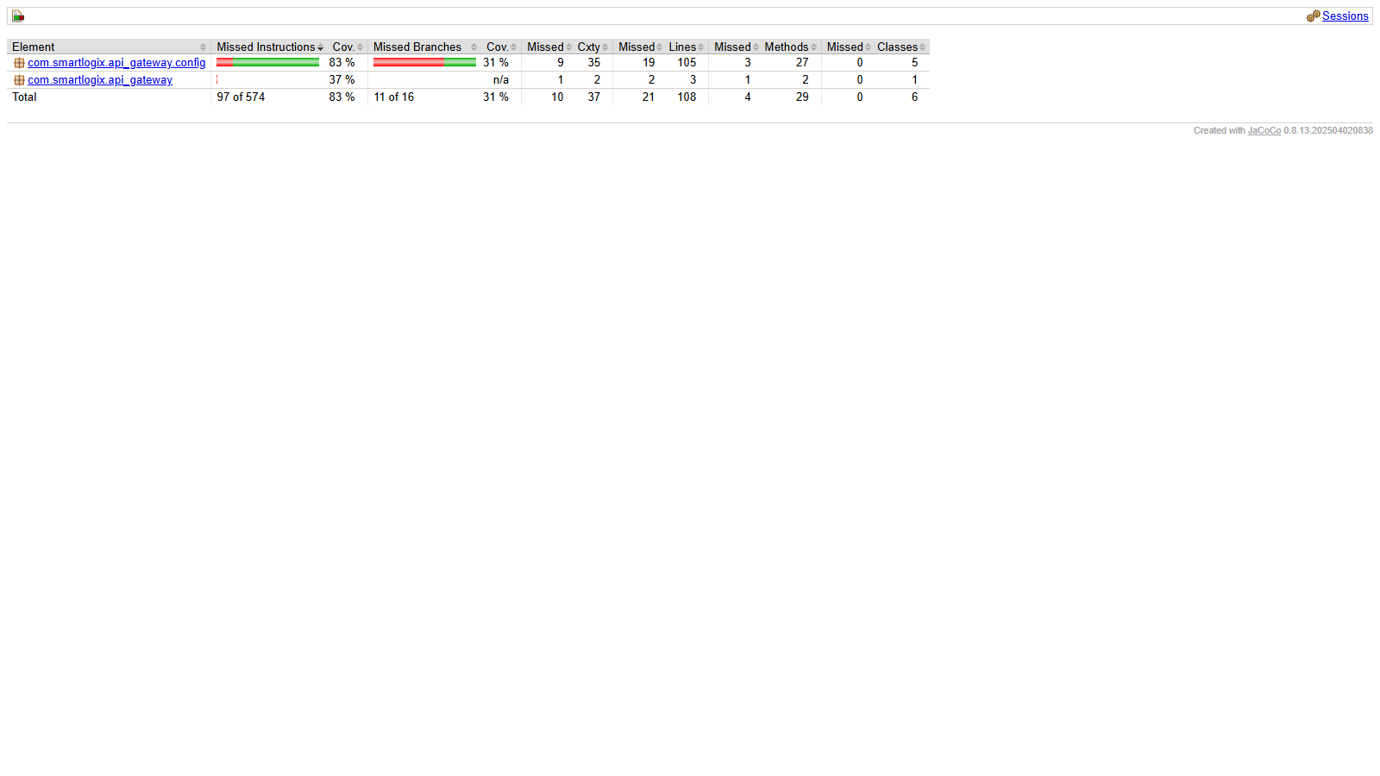
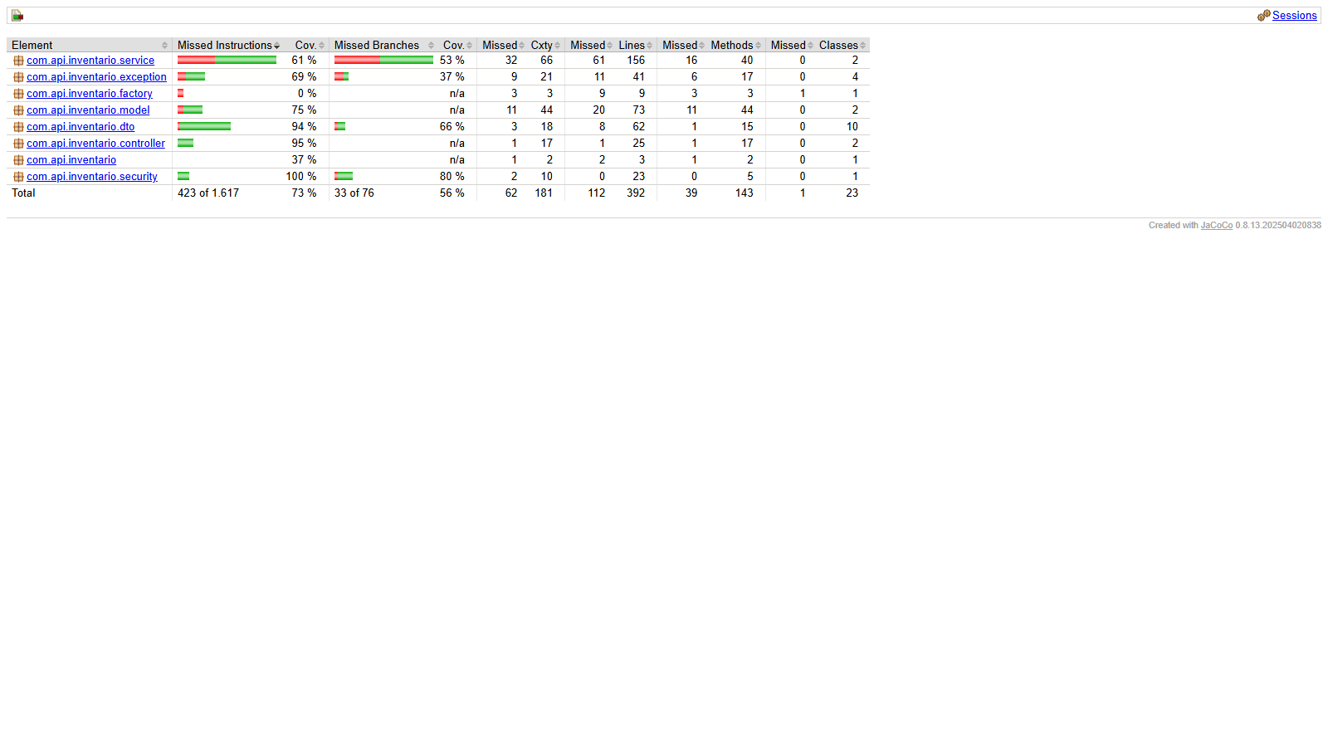
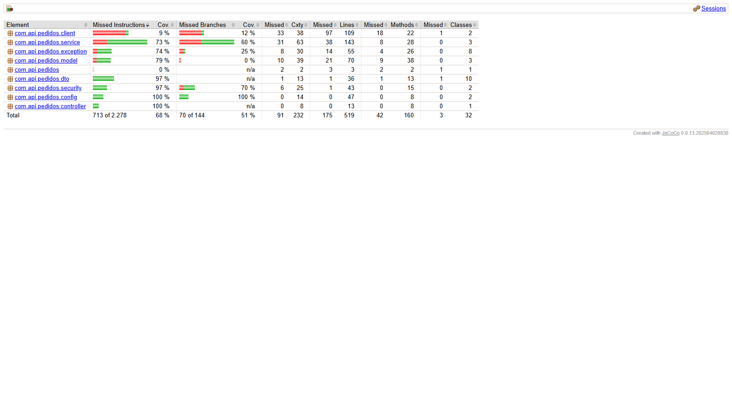
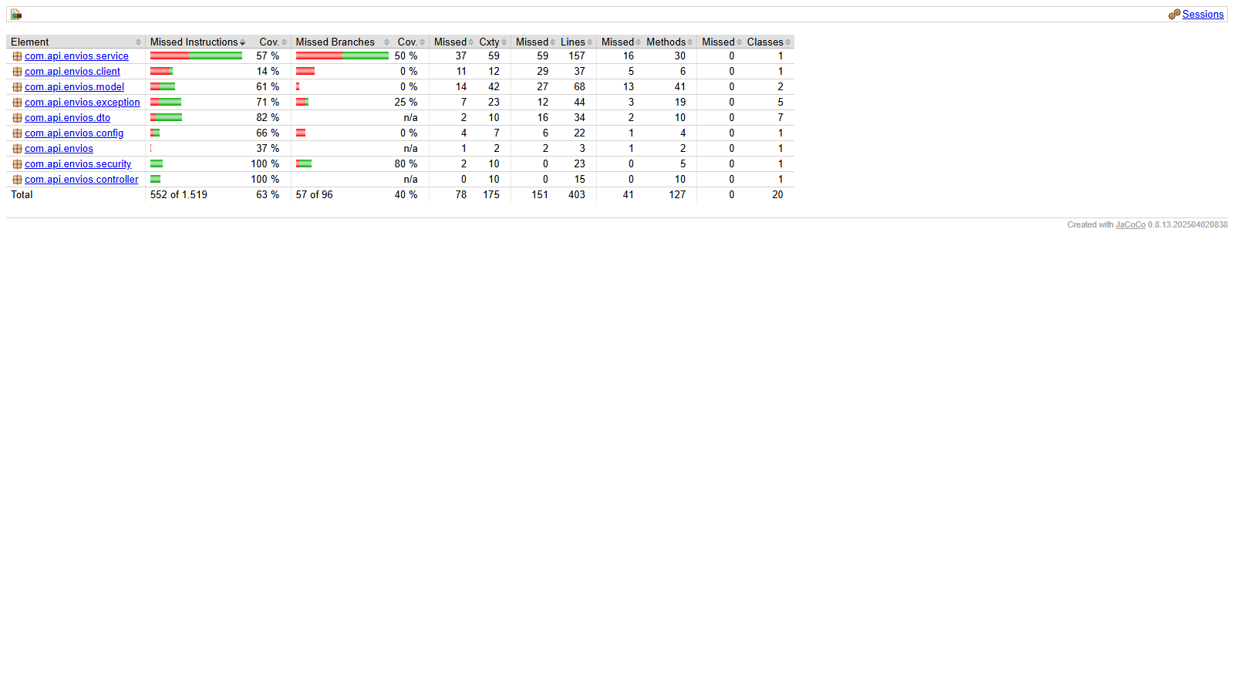
PRUEBAS BACKEND
JaCoCo muestra cobertura por servicio y reduce riesgo de regresion.
La evidencia cubre auth, Gateway, inventario, pedidos y envios.
auth-service
api-gateway
inventario
Cobertura backend
Los reportes por modulo respaldan controladores, servicios, seguridad y excepciones segun el alcance de cada microservicio.
pedidos
envios
Fuente: 07-11_jacoco_*.png
10

Slide 11
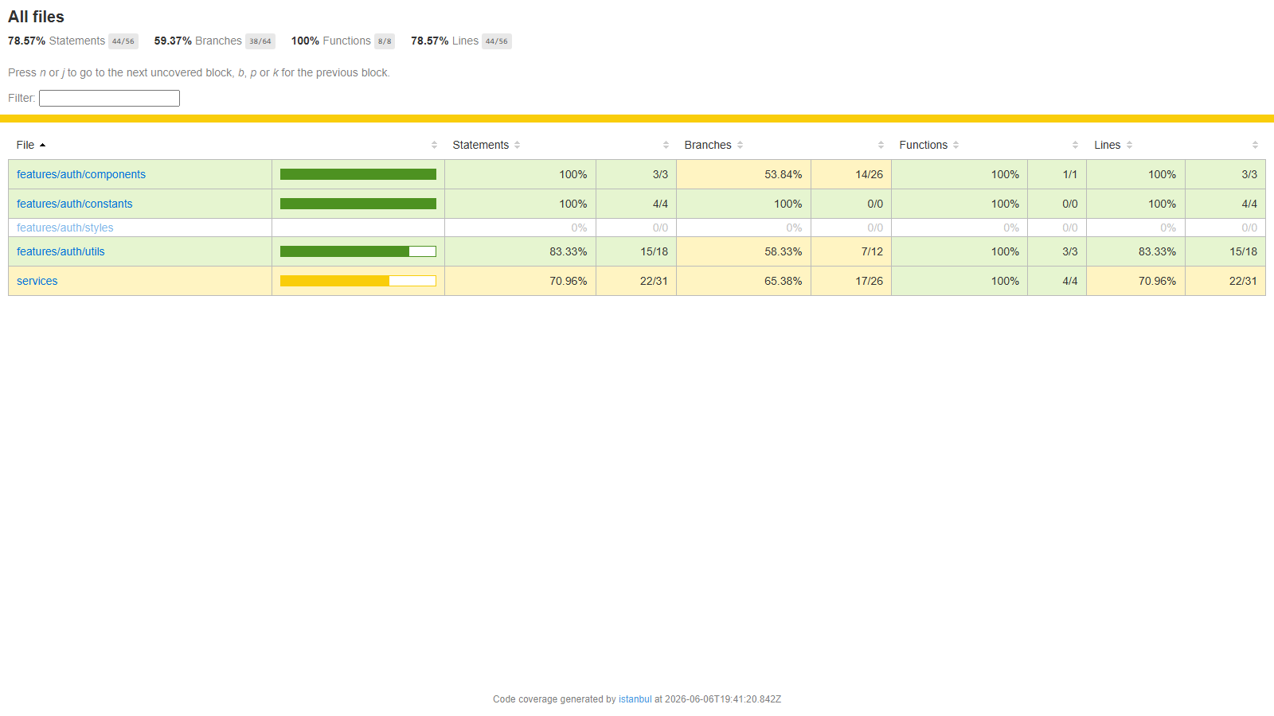
PRUEBAS FRONTEND
Vitest valida comportamiento de UI y capa cliente.
Testing Library cubre login, sesion y cliente HTTP.
stack
Vitest
Testing Library
jsdom
Cobertura local
evidencia
La captura permite defender que el frontend no solo compila: tambien verifica flujos criticos de autenticacion y uso de servicios.
Fuente: 12_vitest_frontend_coverage.png
11

Slide 12
Cierre de defensa
SmartLogix queda defendible porque cada decision tecnica tiene evidencia visual.
Arquitectura
React, Gateway, JWT y microservicios Spring Boot.
Persistencia
Database per Service con referencias logicas.
Seguridad
Roles, rutas protegidas y minimo privilegio.
APIs
Swagger por servicio y endpoints REST claros.
Pruebas
JaCoCo backend y Vitest frontend.
Archivo de respaldo: docs/evidencias-presentacion/INDICE_EVIDENCIAS.md
12

